Slide 1

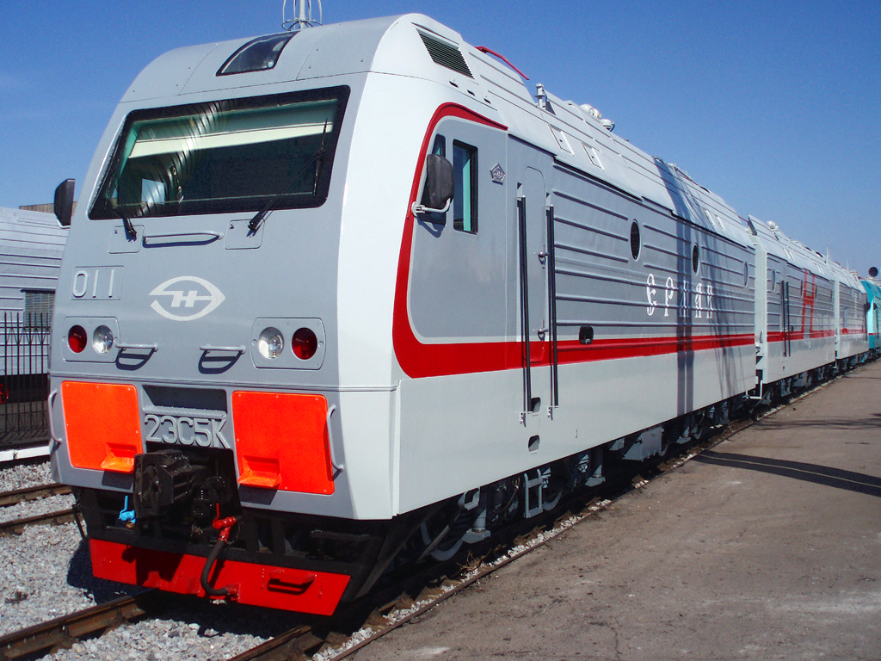
МІНІСТЕРСТВО ОСВІТИ І НАУКИ УКРАЇНИ
ОДЕСЬКИЙ ФАХОВИЙ КОЛЕДЖ ТРАНСПОРТНИХ ТЕХНОЛОГІЙ
Використання
сучасних технологій та інформаційних систем на підприємствах залізниці
Підготувала
Лиховидова С.І.

Slide 2
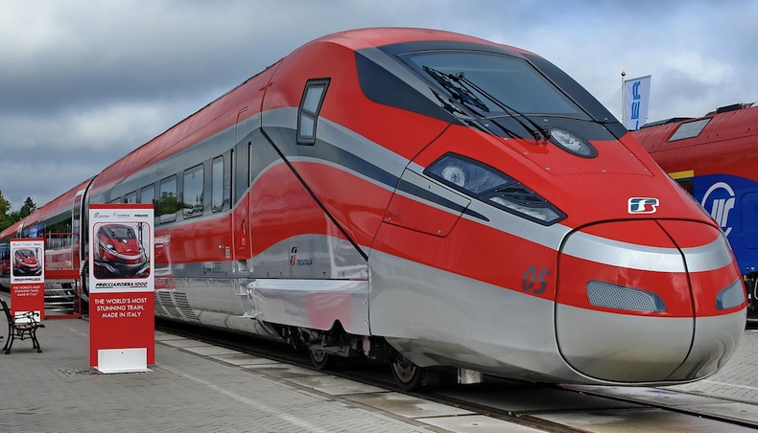
Залізничний транспорт України – є основною ланкою транспортної системи та галуззю на якій базується економіка країни.

Slide 3
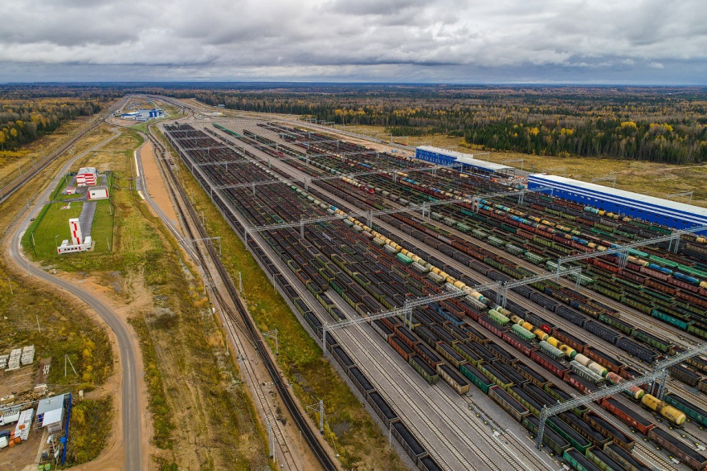
Розвиток залізничного транспорту направлений на забезпечення потреб, що постійно зростають у перевезеннях вантажів і пасажирів в умовах зростаючої економіки України за умови дотримання високих стандартів якості в обслуговуванні споживачів.

Slide 4
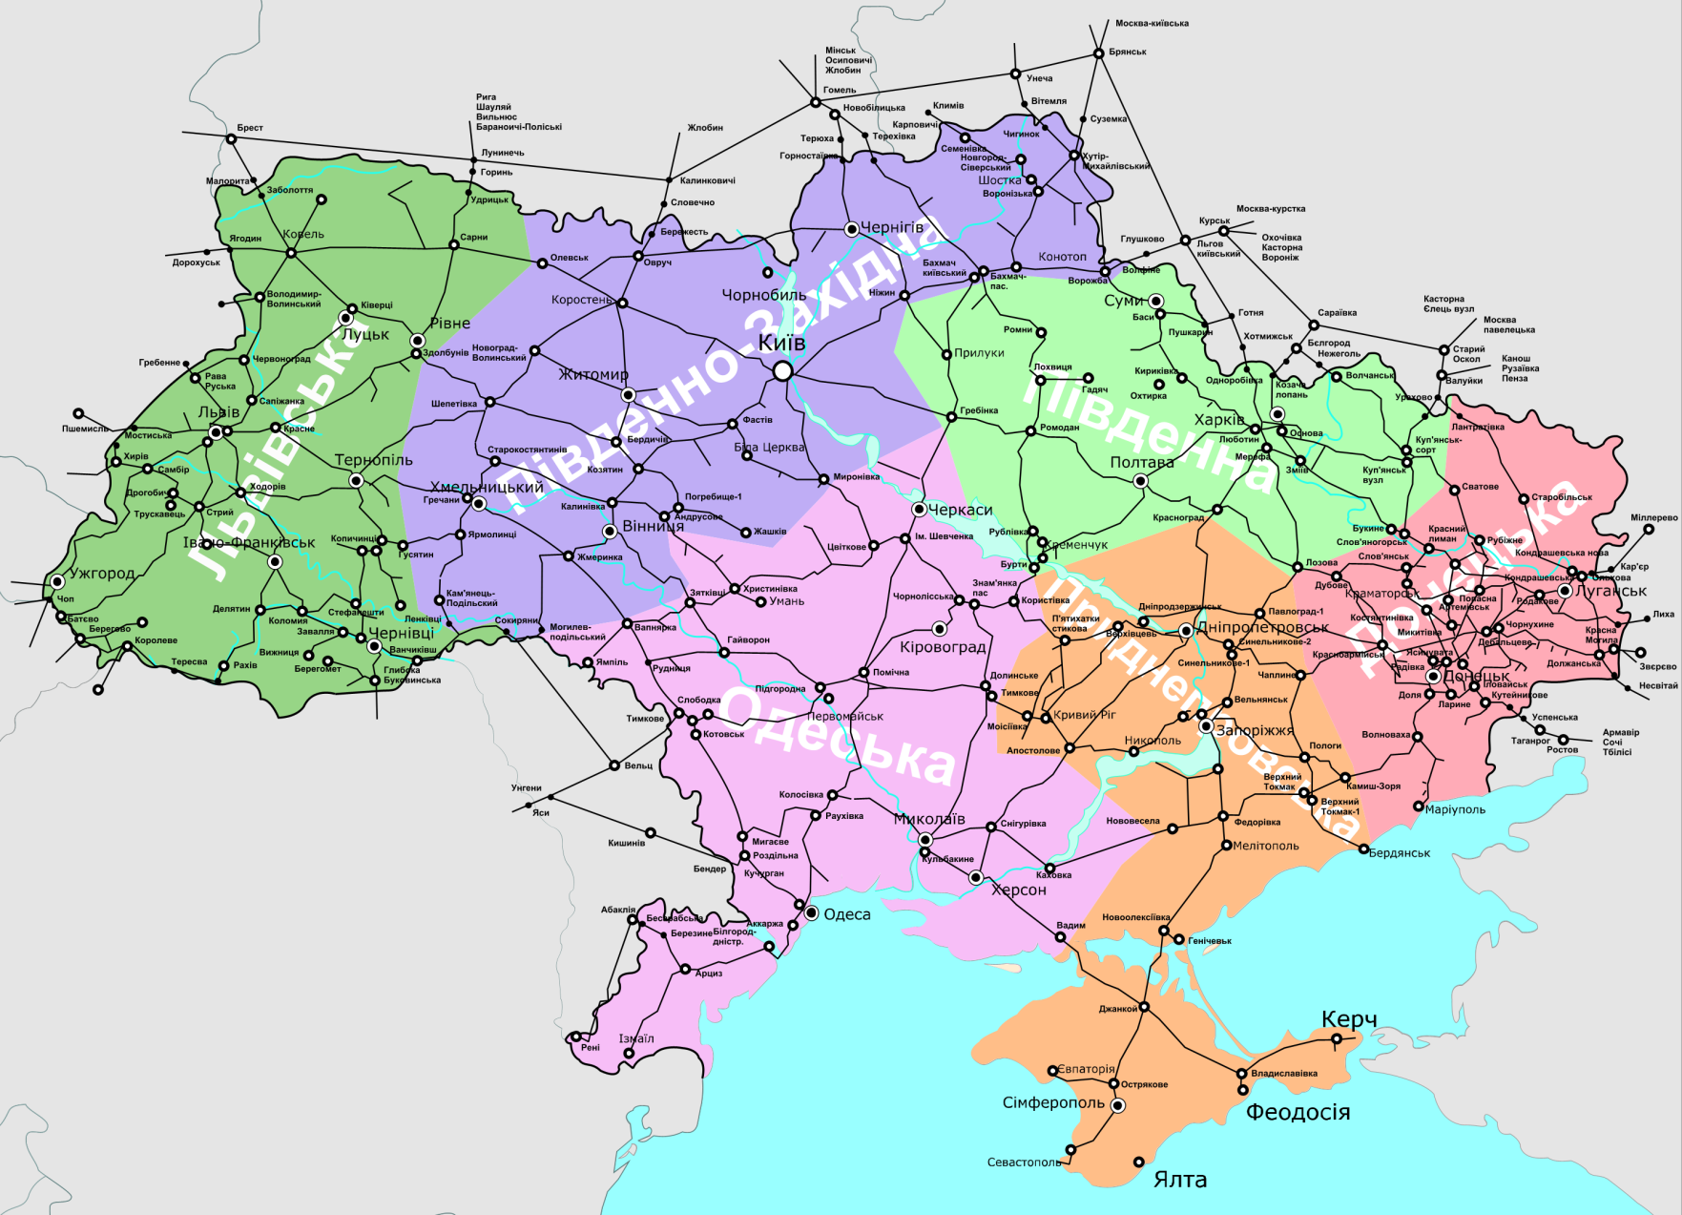
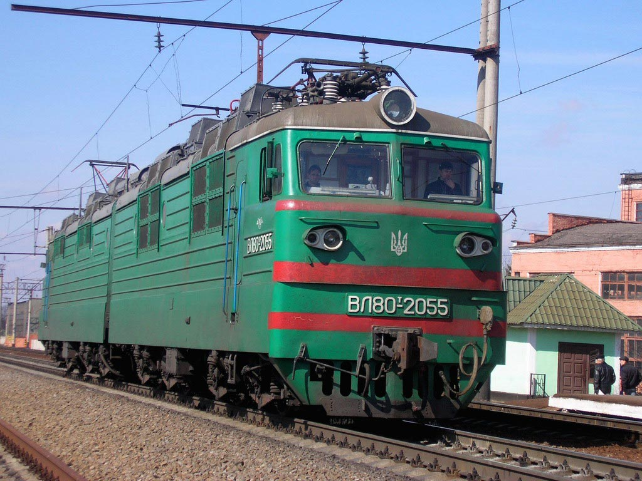
Перше місце за вантажообігом і пасажирообігом серед усіх видів транспорту України займає залізничний.

Slide 5
Напрямки розвитку транспортного сектору України
Інноваційна концепція
Стратегічні напрямки управління інноваційною діяльністю
Інноваційні проекти
Піраміда інноваційного розвитку залізничного транспорту

Slide 6
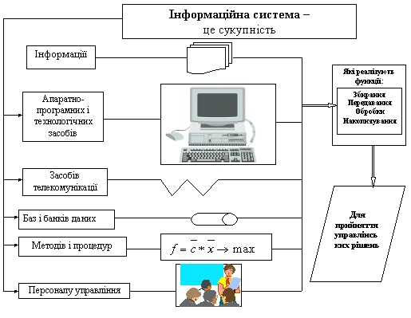

Slide 7
Системність
Принцип творчого
контакту АРМ і їх
потенційних
користувачів
Гнучкість
Принцип відповідності
інформаційних потреб
користувача
використовуваних
технічних засобів
Принципи
створення АРМ
Стійкість
Ергономічність
Орієнтація
на користувача
Проблемна орієнтація
на рішення певного
класу задач

Slide 8


Slide 9
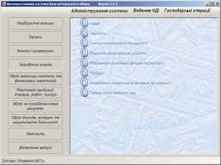
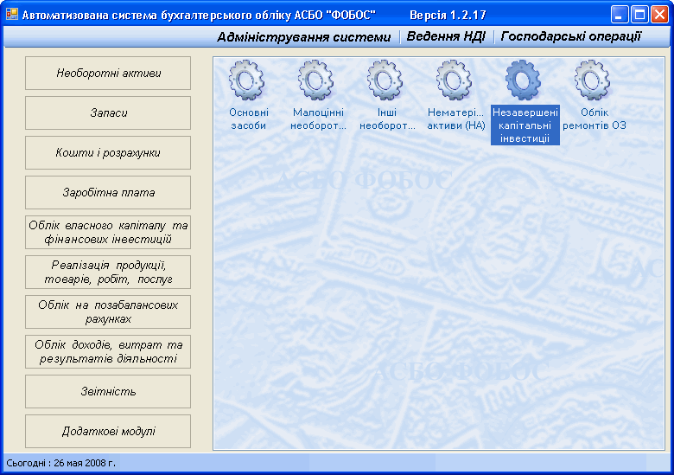
Загальний зовнішній інтерфейс АСБО ФОБОС

Slide 10

Сьогодні понад 12 тис. користувачів АСБО «Фобос» вже не уявляють свою роботу без цього зручного інструмента.

Slide 11
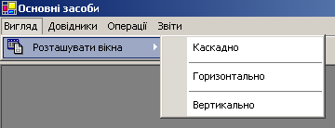
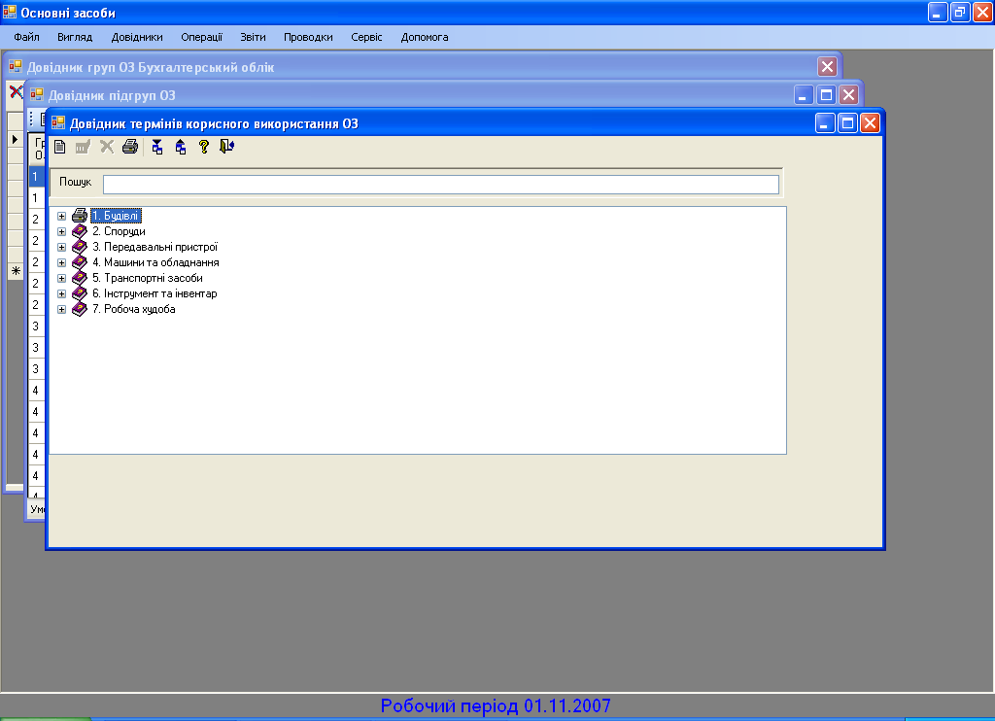
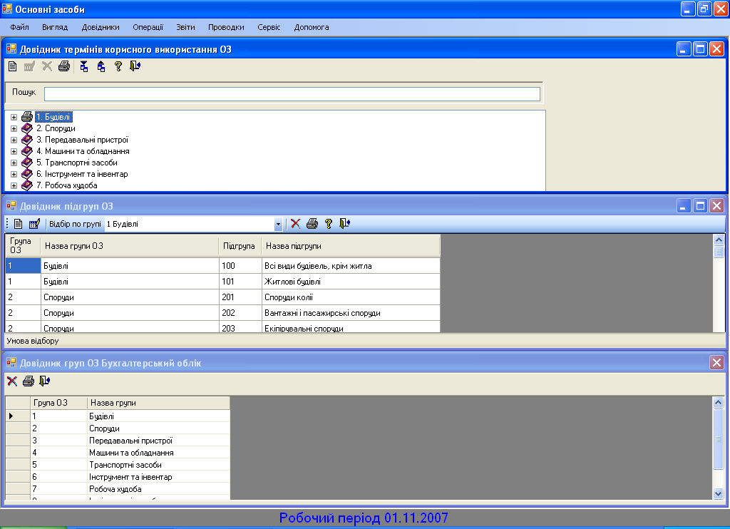
Модулі АСБО Фобос
Необоротні активи

Slide 12
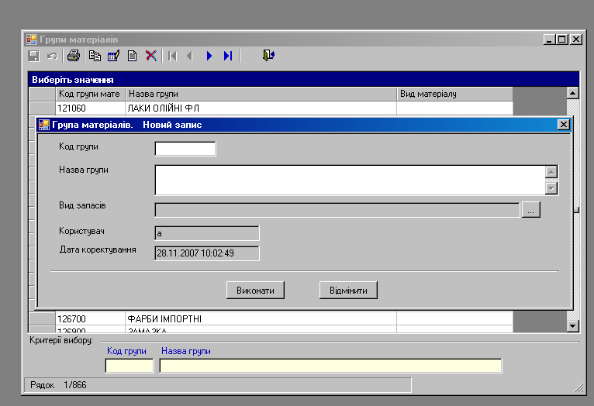
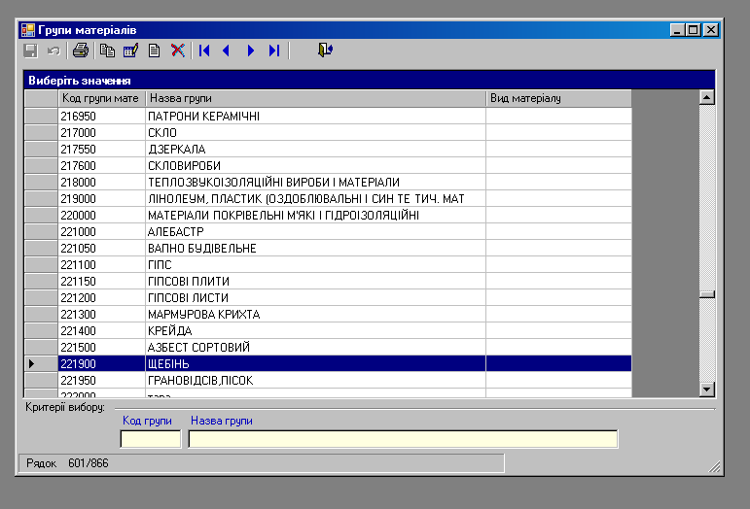
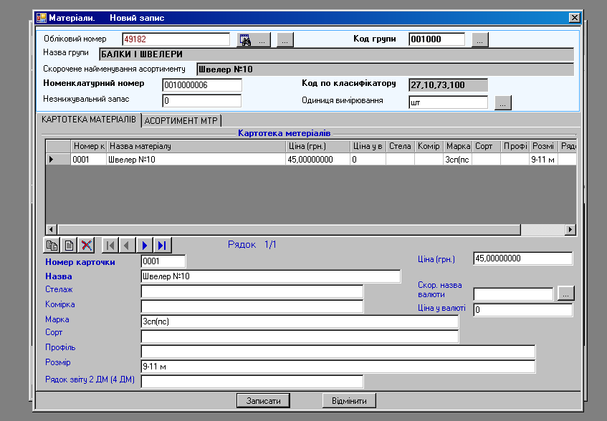
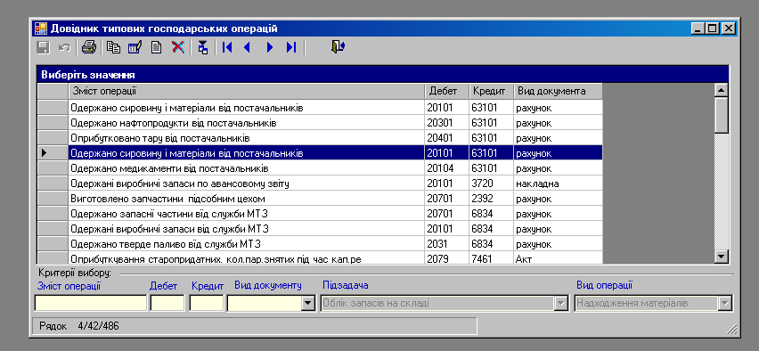
Запаси

Slide 13
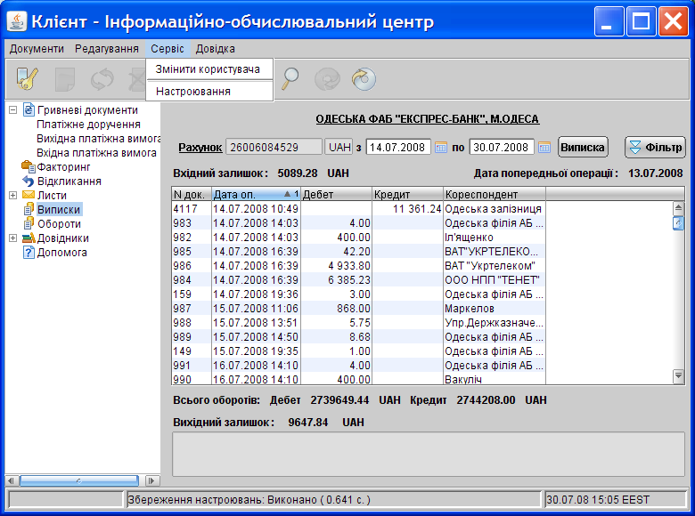
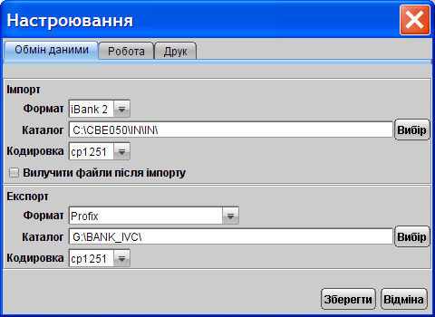
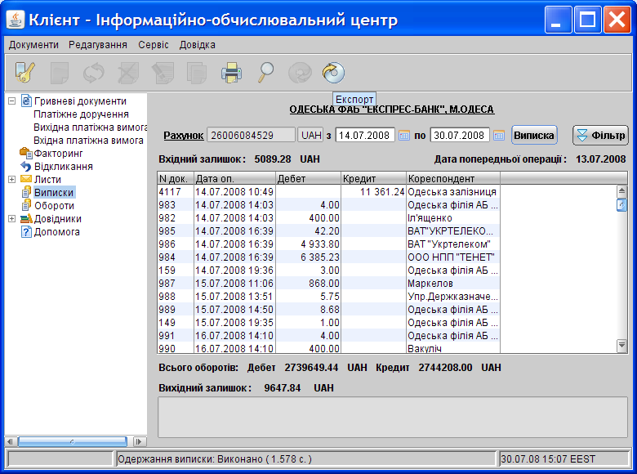
Кошти

Slide 14
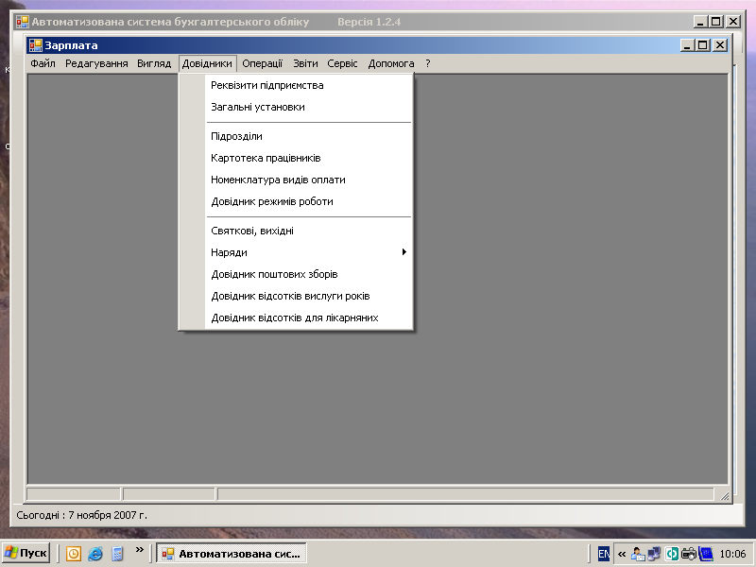
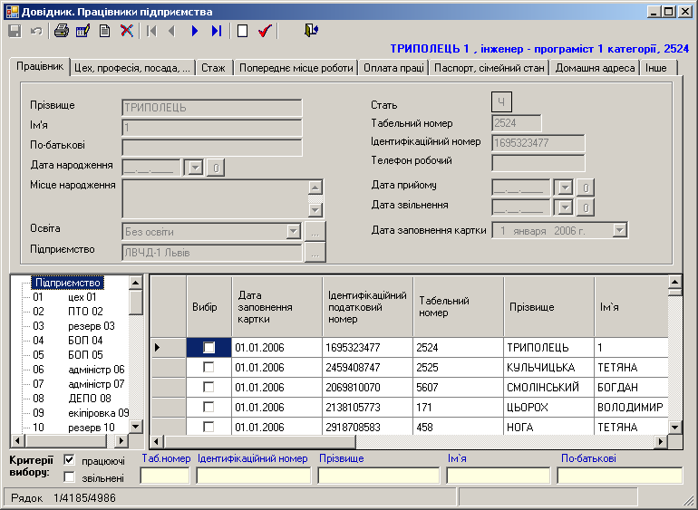
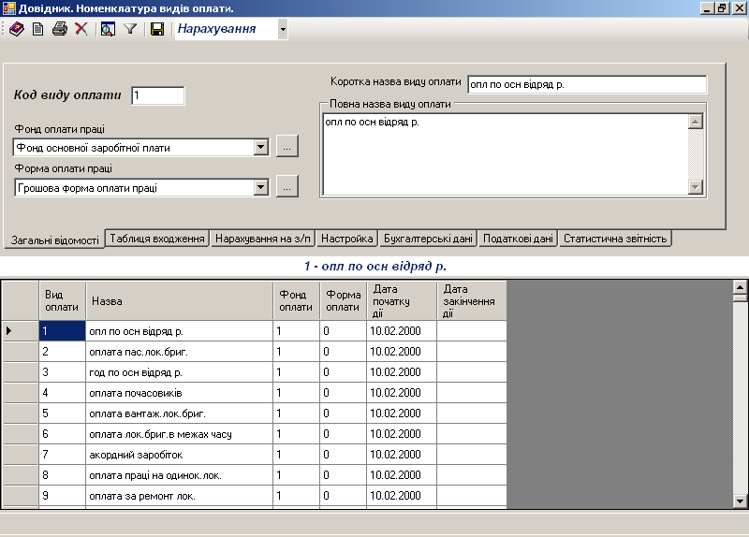
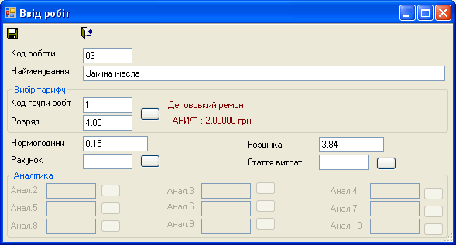
Заробітна плата

Slide 15
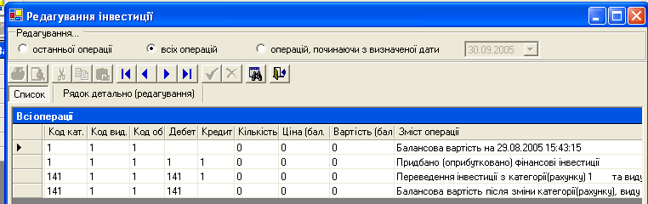
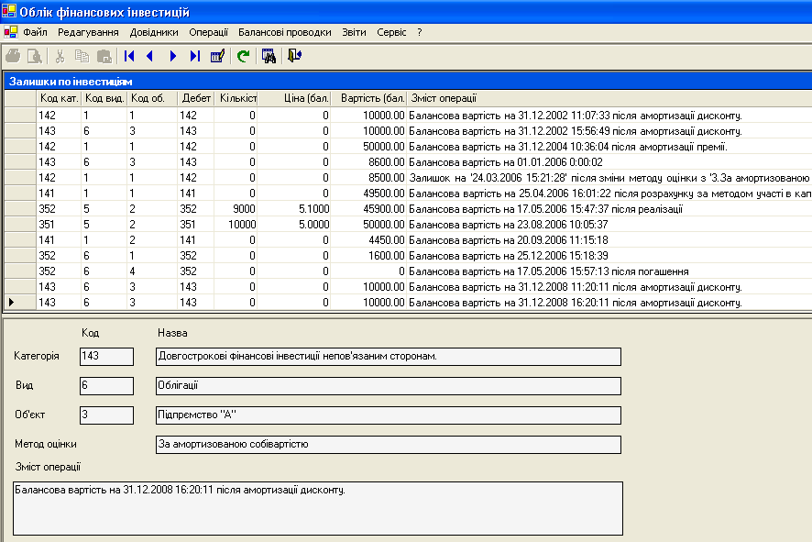
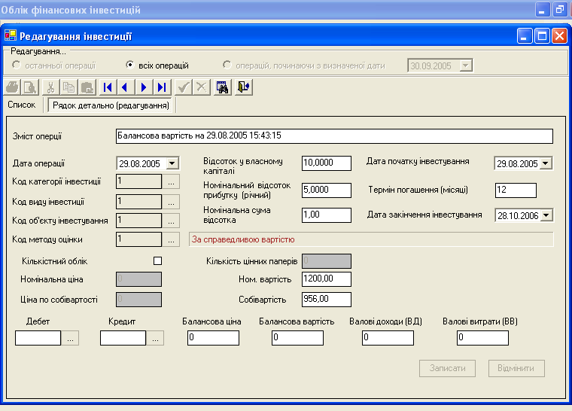
Облік фінансових інвестицій
головне меню програми
панель кнопок швидкого доступу для роботи з елементами переліку залишків
перелік залишків по інвестиціям на поточний момент
Детальна інформація по поточній інвестиції

Slide 16
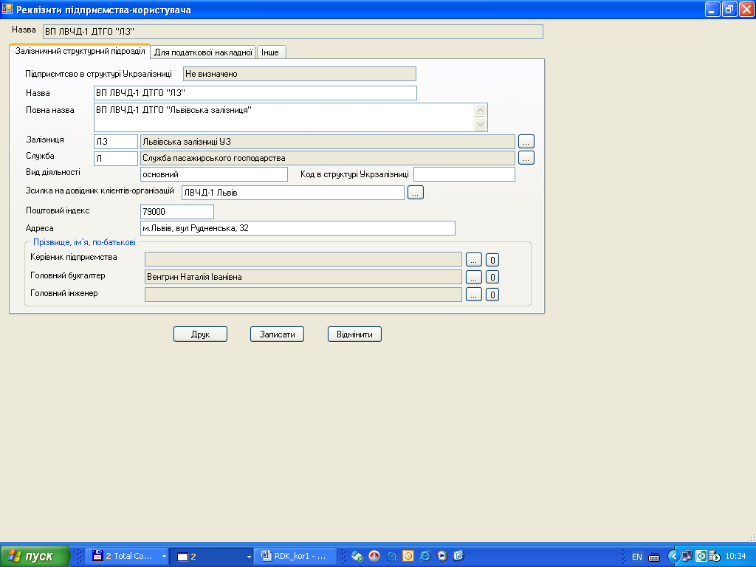
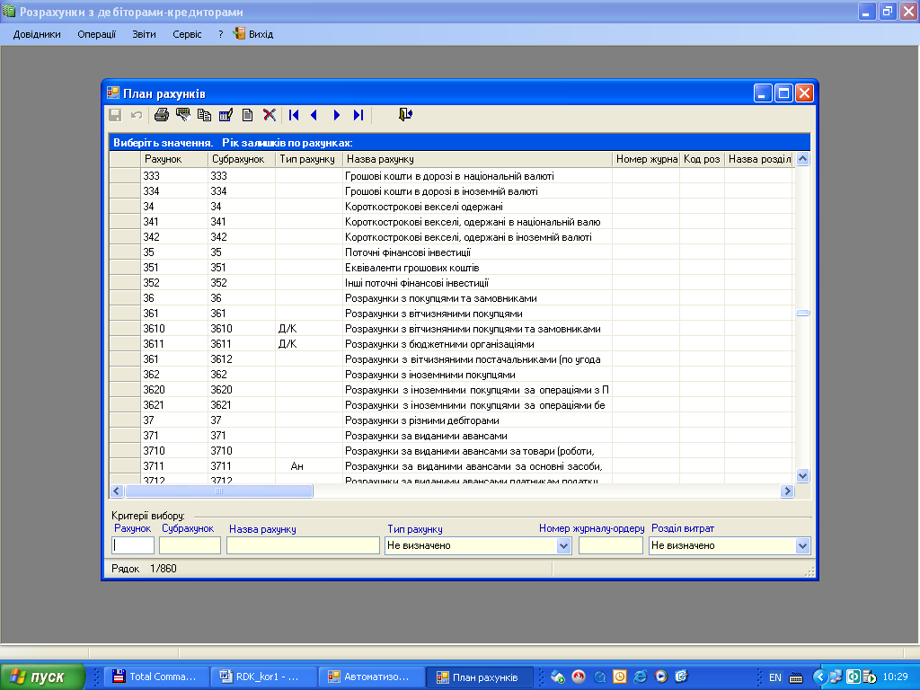
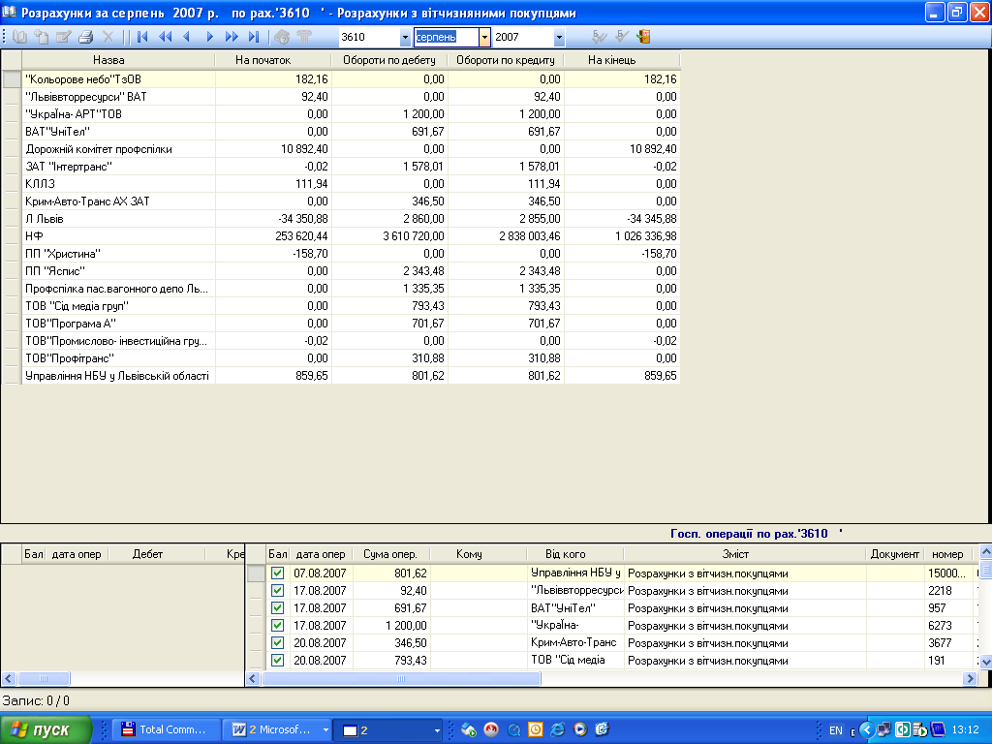
Облік розрахунків з дебіторами-кредиторами

Slide 17
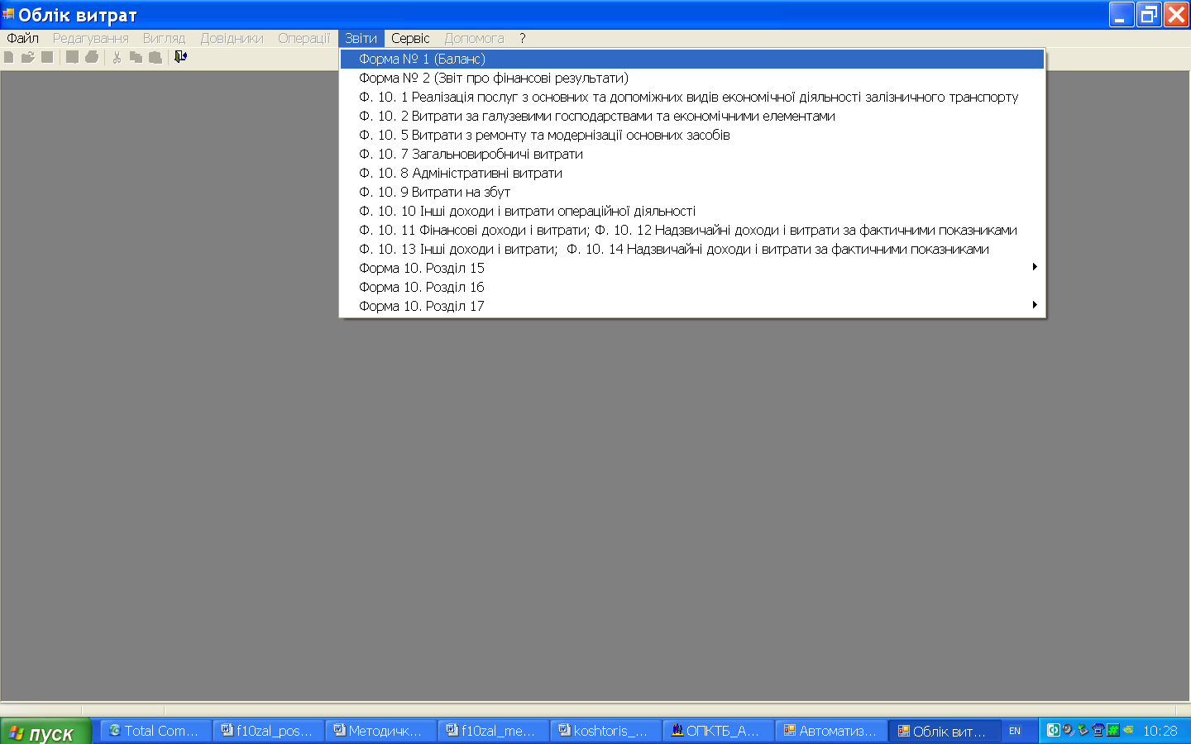
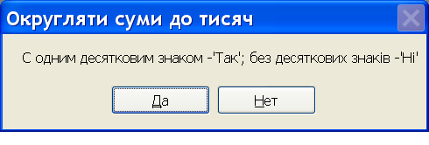
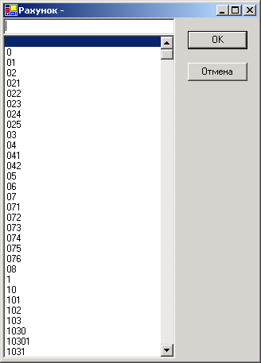
Облік витрат

Slide 18
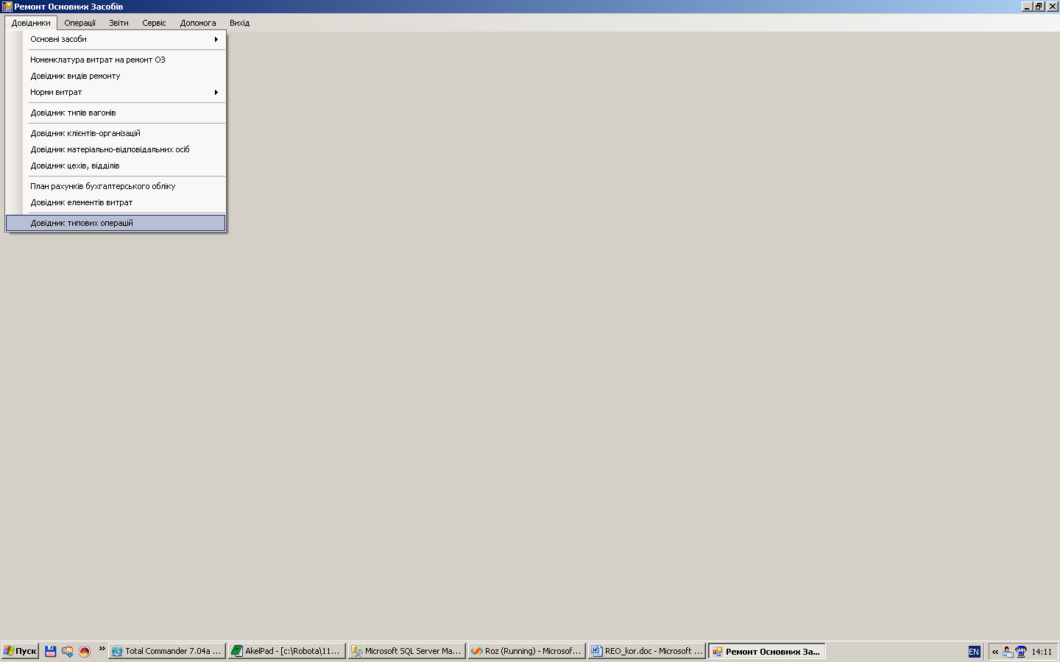
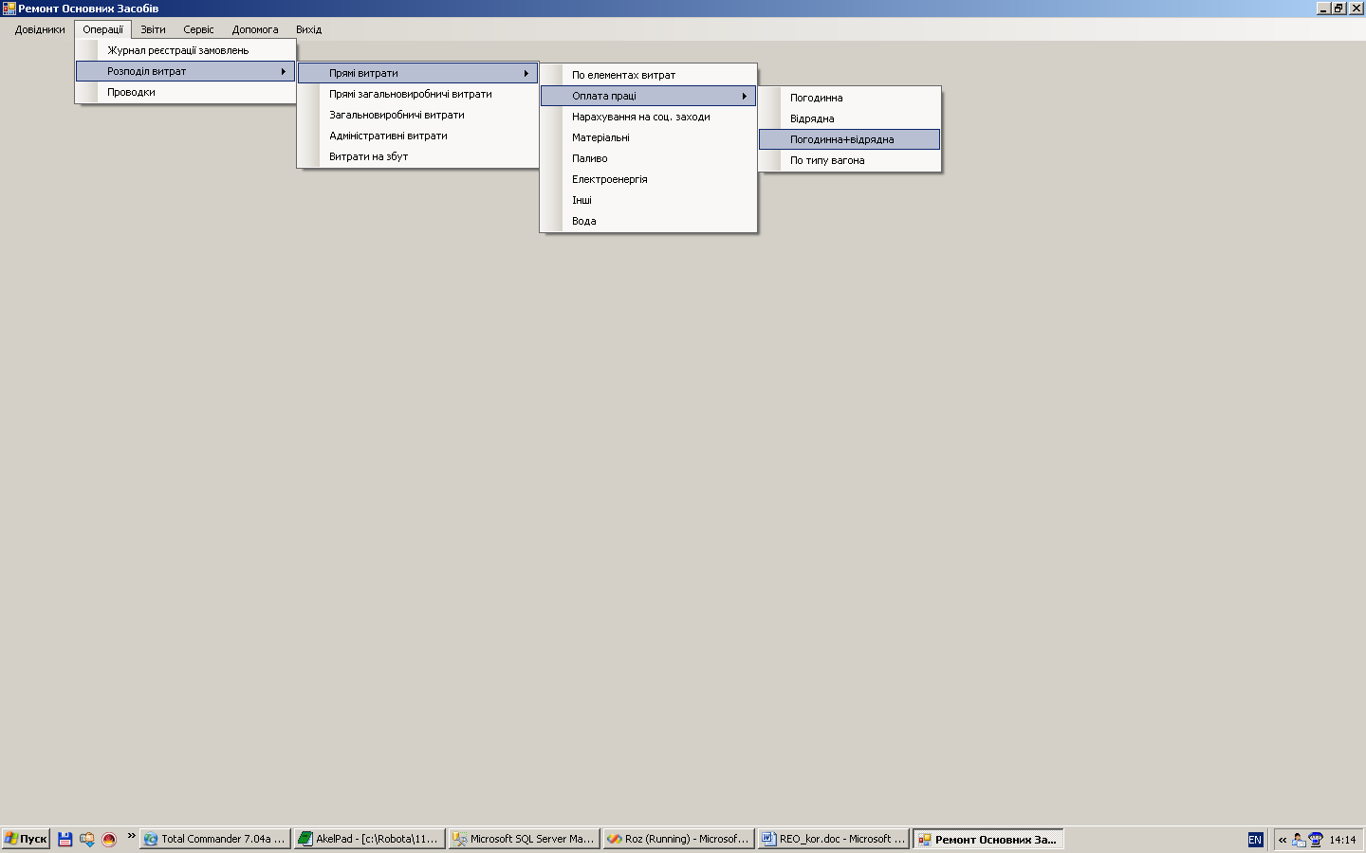
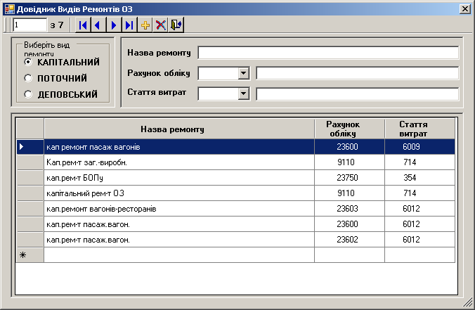
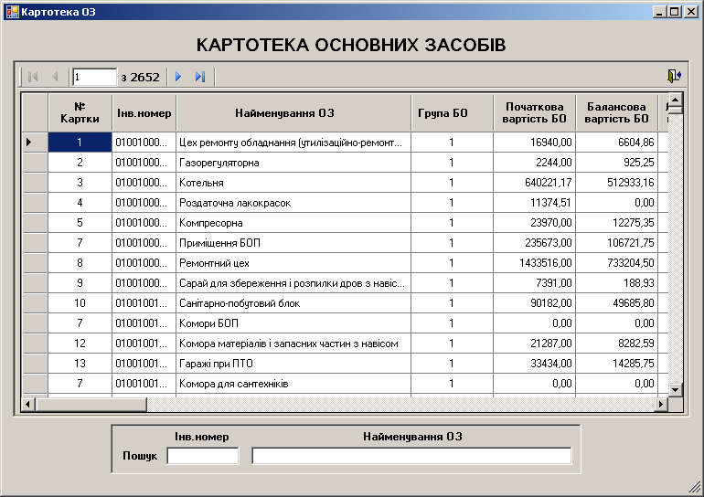
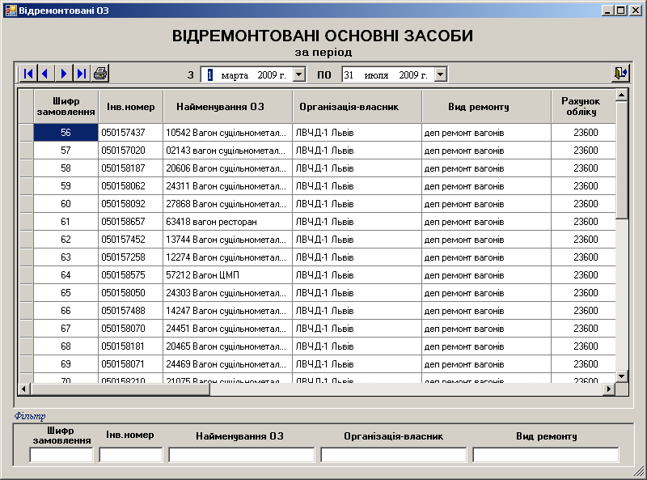
Облік ремонтів основних засобів

Slide 19
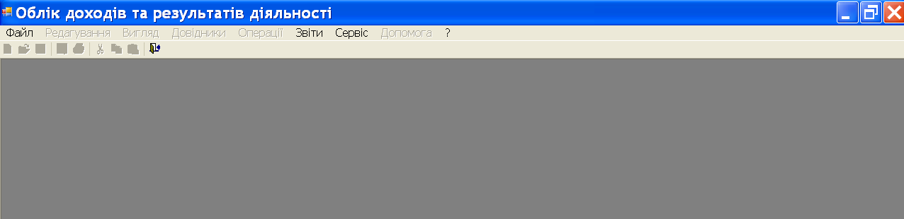
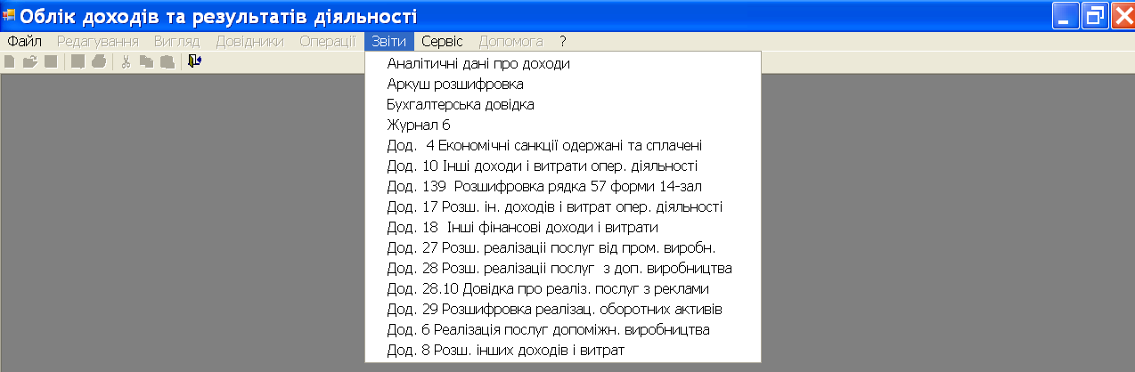

Облік доходів і результатів діяльності

Slide 20
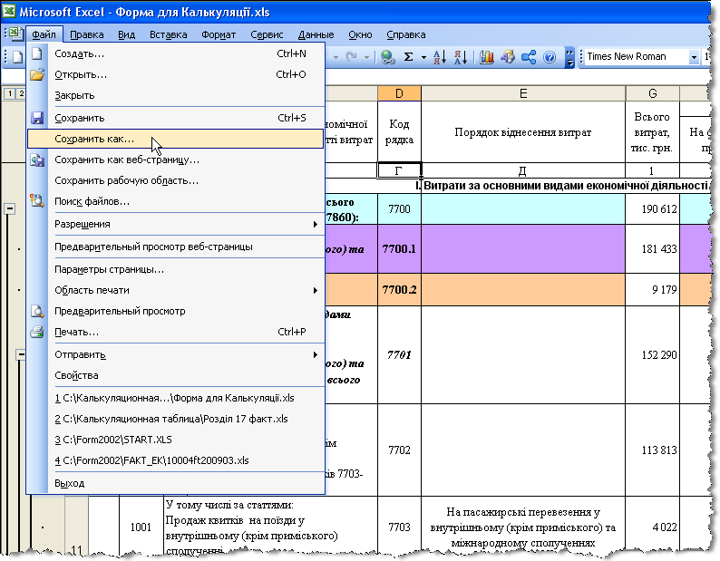
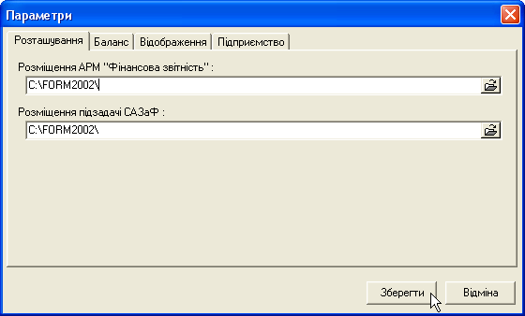
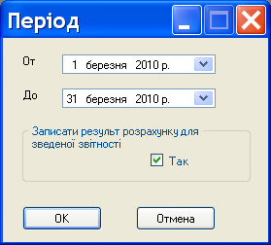
Фінансова звітність

Slide 21
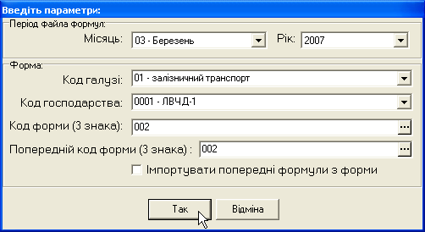
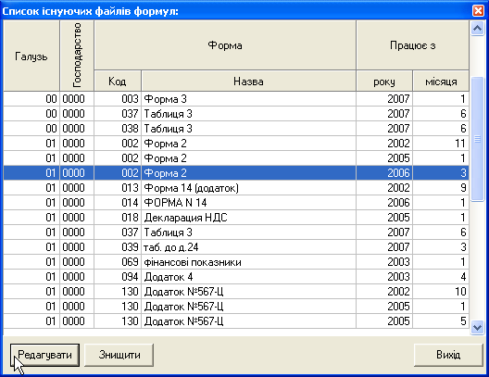
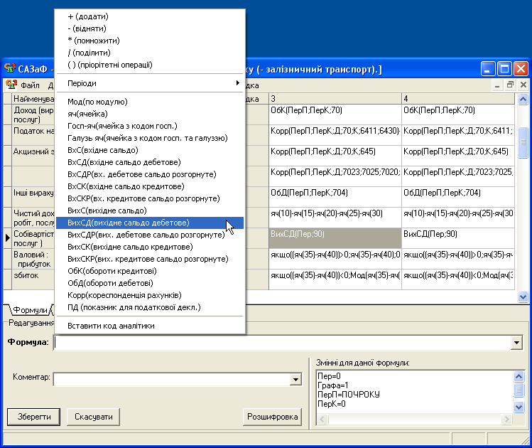
Податкова звітність

Slide 22
Автоматизовані системи Укрзалізниці
Назва системи | Функціональне призначення
Автоматизована система управління вантажними перевезеннями | Дає можливість вести поїзну, контейнерну, локомотивну моделі Залізниці з передачею інформації в аналогічні моделі рівня Укрзалізниці. Дозволяє вести оперативний контроль навантаження і вивантаження вагонів і контейнерів, дислокацію локомотивів і локомотивних бригад, контроль прослідування пасажирських поїздів, облік і видачу попереджень в поїзній роботі
Автоматизована система управління пасажирськими перевезеннями | Виконує функції бронювання і централізованого продажу проїзних документів, управління багажними операціями, сервісного обслуговування.
Автоматизована система обслуговування пасажирів приміського залізничного транспорту | До складу такої системи входить турнікетний комплекс контролю доступу до поїздів приміського сполучення/

Slide 23
Автоматизована система управління персоналом “Кадри” | Дозволяє автоматизувати кадрове діловодство і вести архів кадрових документів підприємств Залізниці.
Автоматизована система управління локомотивним парком і локомотивними бригадами “ЛОКБРИГ” | Призначена для оперативного контролю за дислокацією, станом і використанням локомотивного парку Залізниці.
Автоматизована система планування і обліку робіт бригад потягів резерву провідників | Експлуатується у всіх вагонних ділянках Залізниці, призначена для підвищення продуктивності праці і покращання якісних показників роботи вагонних ділянок
Автоматизована система резервування вільних місць через Інтернет | Дозволяє замовляти квитки на пасажирські потяги дальнього сполучення з домашнього або офісного комп’ютера.
Система інформаційного обслуговування пасажирів на вокзалах з наданням довідки про наявність вільних місць в поїздах на базі сенсорного кіоску | У систему входить комплекс програмно - технічних засобів, за допомогою якого пасажир має можливість отримати інформацію про наявність вільних місць в пасажирських поїздах дальнього сполучення за 45 діб.

Slide 24


